Slide 1
主要内容
一、臭氧层破坏与损耗
二、生物多样性锐减
这部分与第四节有些重复，臭氧层破坏与损耗这部分
专业性太强了，如何改进？

Slide 2
臭氧层破坏与损耗
一、臭氧层及其作用
二、大气中臭氧层破坏及发展
三、臭氧空洞的成因
四、臭氧层破坏的危害
五、臭氧层保护

Slide 3
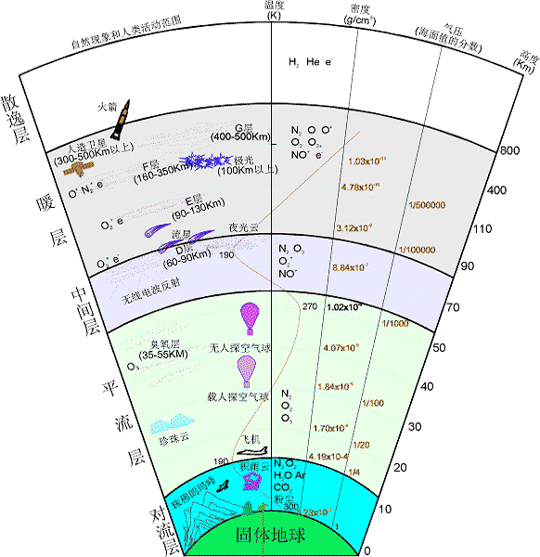
（一）臭氧层及其作用
大气圈的结构
平流层中最重要的化学组分就是臭氧，它保存了大气中90％的臭氧。
从50至25-30 km的高度内， O₃是最主要的光吸收物质， O₃吸收波长小于310nm的绝大部分紫外光。
平流层下部有一明显的稳定层，温度基本不随高度

Slide 4
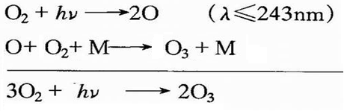
大气中的臭氧含量仅为一亿分之一。但在离地面20-30公里的平流层中，臭氧的含量提高了一千倍，占这一高度的空气总量的十万分之一，被称为地球上空的臭氧层。
太阳的高能紫外辐射可使高空中的氧气分子分解为两个氧原子。
氧原子具有很强的化学活性，能很快与大气中含量很高的O₂发生进一步的化学反应，生成臭氧分子。

Slide 5
臭氧的消除
生成的臭氧分子在平流层也能吸收紫外辐射并发生光解，保护地球：
平流层臭氧更重要的去除途径是催化反应机制：
已知的Y物种有:
NO_{x} (NO, NO₂)、■HO_{x} (H、HO、HO₂)
ClO_{x} (Cl, ClO)
通过臭氧生成及消耗反应过程，臭氧和氧气之间达到动态的化学平衡，大气中形成了一个较为稳定的臭氧层。

Slide 6
臭氧层厚度
如果在摄氏零度的温度下，沿着垂直于地表的方向将大气中的臭氧全部压缩到一个标准大气压，那么臭氧层的总厚度只有3 mm左右。
用从地面到高空垂直柱中臭氧的总层厚来反映大气中臭氧含量的方法叫做柱浓度法，采用多布森单位(Dobson unit，简称D.U．)来表示，正常大气中臭氧的柱浓度约为300D.U.。
1mm= 100 D.U.

Slide 7
（二）臭氧层空洞的发现
1985年，英国科学家barmen等人总结他们在南极哈雷湾观测站(Halley Bay)自1975年的观测结果，发现从1975年以来，那里每年早春(南极10月份)总臭氧浓度的减少超过30％。并且形象地提出了“臭氧洞”的概念。
臭氧洞被定义为臭氧的柱浓度小于200 D.U.，即臭氧的浓度较臭氧洞发生前减少超过30％的区域。

Slide 8
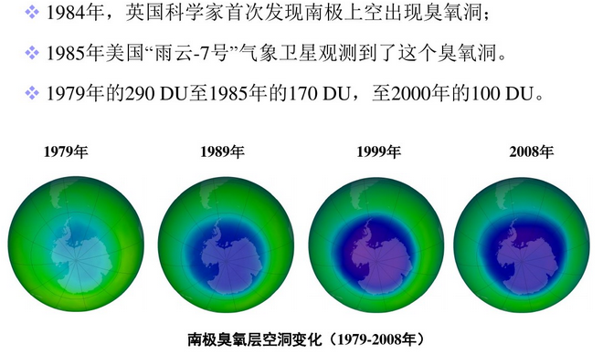
臭氧层空洞的发展

Slide 9
1998年10月13日《科技日报》报道，据美国两颗卫星探测，1998年9月19日南极臭氧洞面积达到了创纪录的2720万平方公里，比1996年最大时又扩大了130万平方公里，已比整个北美洲面积还大。在南美洲，臭氧洞的边缘已经向北扩展到南纬40°左右。1998年9月30日南极臭氧洞中心臭氧总量降到了90个多布森单位，只比1994年9月28日的最高纪录88个多布森单位高2个多布森单位。臭氧层耗损最大的层次一般在14一18公里，1998年9月向上延伸到了21公里。

Slide 10
2000年9月3日南极上空的臭氧层空洞面积达到2830平方公里，超出中国面积两倍以上，相当于美国领土面积的3倍。这是迄今观测到的最大的臭氧层洞。
图中覆盖在南极上空如同兰色水滴的就是就是卫星观测到的臭氧洞。

Slide 11
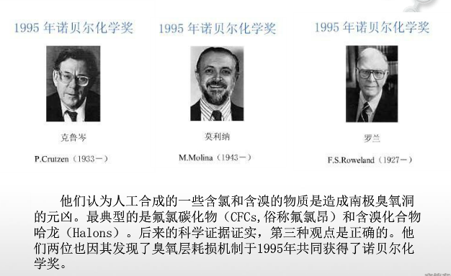
（三）臭氧层破坏的原因

Slide 12
（三）臭氧层破坏的原因
Molina和Rowland提出，人工合成的一些含氯和含溴的物质是造成南极臭氧洞的元凶，最典型的是氟氯碳化合物即氟里昂(CFCs)和含溴化合物哈龙(Halons)。
越来越多的科学证据证实氯和溴在平流层通过催化化学过程破坏臭氧是造成南极臭氧洞的根本原因。

Slide 13
催化反应
氟里昂进入平流层后在强烈的紫外辐射作用下，释放出一个氯原子：CCl₃F+hv → CCl₂F+Cl
这个释放出的氯原子，用数个月的时间通过催化反应，就可以使10万个臭氧分子消失。
氯与臭氧反应，生成氧化氯自由基：Cl+O₃ → ClO+O₂
自由基ClO非常活泼，与同样活泼的氧原子反应，生成氯和稳定的氧分子：ClO+O → Cl+O₂
释放出的氯原子又和臭氧反应， Cl+O₃ → ClO+O₂。因此，氯原子一方面不断消耗臭氧，另一方面却又能在反应中不断再生，形成催化反应。

Slide 14
在北极上空和其它中纬度地区也都出现了不同程度的臭氧层损耗现象。北极地区在一月至二月的时间，16～20km高度的臭氧损耗约为正常浓度的10％，与南极的臭氧破坏相比，北极的臭氧损耗程度要轻得多，而且持续时间相对较短。
不过，由于北极附近中高纬度地区人口较为稠密，居住着全世界大部分白种人，而白种人皮肤最易受到紫外线的伤害。因此这里臭氧层减薄的影响，实际上比南极出现臭氧洞的影响还要大。

Slide 15
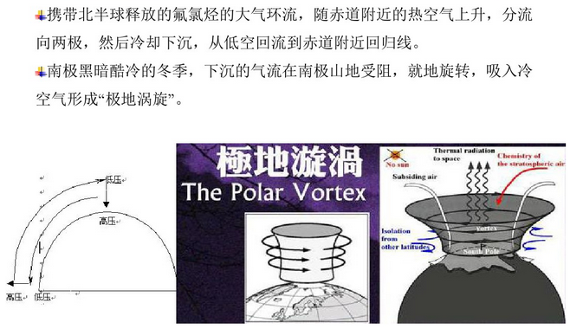
极地漩涡
携带北半球释放的氟氯烃的大气环流，随赤道附近的热空气上升，分流向两极，然后冷却下沉，从低空回流到赤道附近回归线。
围绕极地旋转的闭合风系，外观上呈现出涡旋状态叫做极地涡旋。

Slide 16
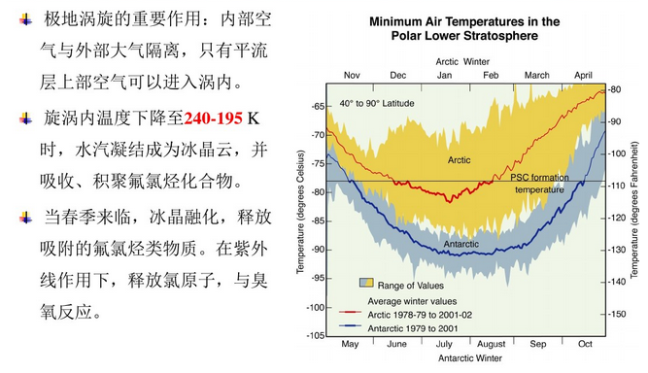
极地漩涡的重要作用

Slide 17
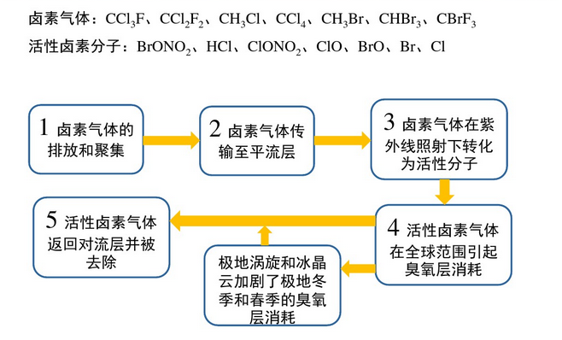
臭氧层空洞的形成

Slide 18
臭氧损耗潜势
为了评估各种臭氧层损耗物质对全球臭氧破坏的相对能力，可以采用“臭氧损耗潜势”(ozone depletion potential，ODP)的参数。
臭氧损耗潜势是指在某种物质的大气寿命期间内，该物质造成的全球臭氧损失相对于相同质量的CFC-11排放所造成的臭氧损失的比值。在大气化学模式计算中，某物质x的ODP值可以表示为：

Slide 19
四、臭氧层破坏的后果
1 对人类健康的影响。长期接受过量的紫外辐射，会引起细胞中脱氧核糖核酸（DNA）改变，细胞自身修复机能减弱，免疫机能减退，皮肤发生癌变。强紫外线还会诱发人体眼球晶状体混浊，也就是产生白内障以至失明。
2 破坏地球生态平衡。强烈的紫外线还会使农作物和植物受到损害。
紫外线能穿透10-20米深的海水。过量紫外线会使浮游生物，鱼苗、虾、蟹幼体和贝类大量死亡，会造成某些生物灭绝。

Slide 20
通过光化学烟雾恶化近地面大气环境。高层大气中臭氧层减薄使到达地面的紫外线增强。增强的紫外线使城市中汽车尾气的氮氧化物分解，在较高气温下产生以臭氧为主要成分的光化学烟雾。
美国环保局估计，如高空臭氧层耗减25％，城市光化学烟雾频率将增加30％。
过量紫外线还能加速建筑物、绘画、雕塑、橡胶制品、塑料的老化过程，降低质量，缩短寿命。尤其是在阳光强烈、高温、干燥气候下更为严重。

Slide 21
五、应对措施-国际行动
1985,《维也纳保护臭氧层公约》，是把大气作为资源加以保护的第一个国际法律文件。
1987，《蒙特利尔保护臭氧层协议书》，规定了特定臭氧层破坏物质（ODS）的消减计划。
1989，第一次缔约国会议通过了“赫尔辛基宣言”，提出2000年全部废除被控物质CFCs，尽早废除哈龙。

Slide 22
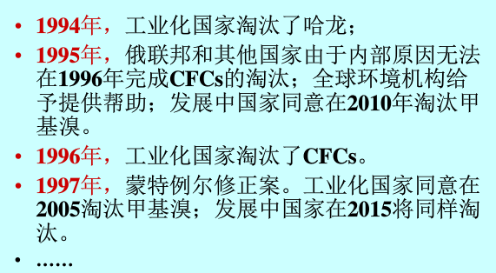
CFCs淘汰时间表

Slide 23
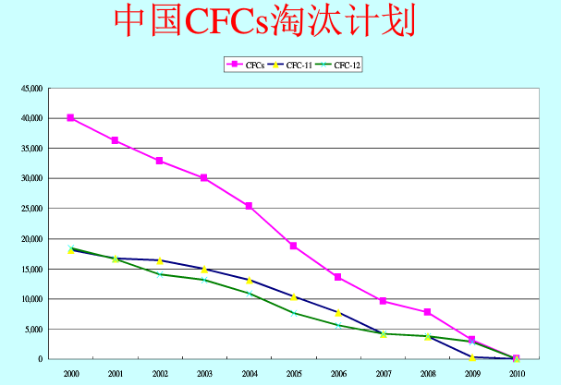

Slide 24

保护臭氧层需要国际社会的共同努力，也是每个普通人的责任。
臭氧层的国际行动被称为“迄今最成功的全球性环境保护行动”。将于2050-2070年恢复至正常水平。

Slide 25
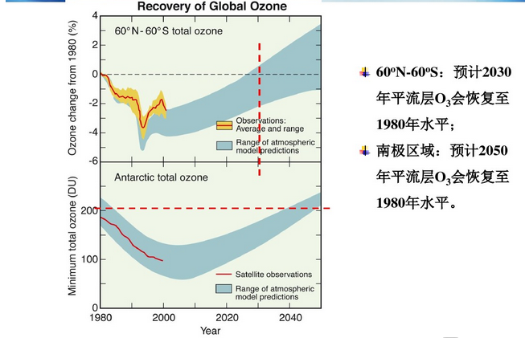
臭氧总量过去变化和未来发展预测

Slide 26
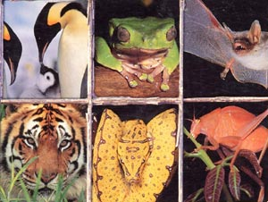
（一）生物多样性和生物资源
生物多样性
生物多样性指的是地球上生物圈中所有的动物、植物和微生物，以及它们所拥有的基因和生存环境。

Slide 27
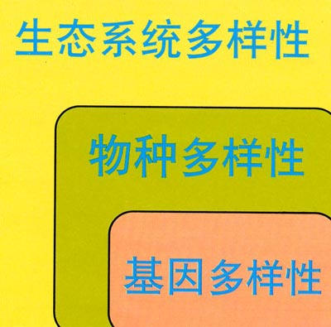
生物多样性包含三方面概念：
1）基因多样性（也叫遗传多样性）；
2）物种多样性；
3）生态系统多样性。

Slide 28
生态系统多样性是指生物群落和生境类型的多样性。
生态系统的主要功能是物质交换和能量流动，它是维持系统内生物生存与演替的前提条件。
物种多样性是指动物、植物、微生物物种的丰富性。物种是组成生物界的基本单位，是自然系统中处于相对稳定的基本组成成分。一个物种是由许许多多种群组成，不同的种群显示了不同的遗传类型和丰富的遗传变异。

Slide 29
遗传多样性是指存在于生物个体内、单个物种内以及物种之间的基因多样性。物种的遗传组成决定着它的性状特征，其性状特征的多样性是遗传多样性的外在表现。
基因多样性包括分子水平、细胞水平、器官水平和个体水平上的遗传多样性。其表现形式是在分子、细胞和个体3个水平上的性状差异，即遗传变异度。
遗传变异度是基因多样性的外在表现。基因多样性是物种对不同环境适应与品种分化的基础。

Slide 30



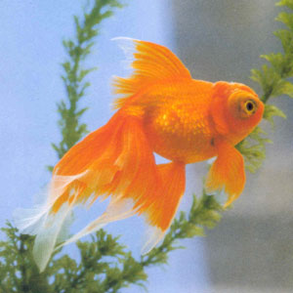

（二）生物多样性的价值
对于人类来说，生物多样性具有巨大的价值，包括以下三个方面。
直接使用价值
间接使用价值
潜在使用价值

Slide 31
（三）我国生物多样性的概况
我国幅员辽阔，地大物博，有极其丰富的物种和多种多样的生态系统。
1. 我国生物多样性的特点：
物种丰富
动物物种数比较（鸟类种数最多的国家之一）
裸子植物种数世界首位
苔藓、蕨类和种子植物（3万多种，居世界第三）

Slide 32
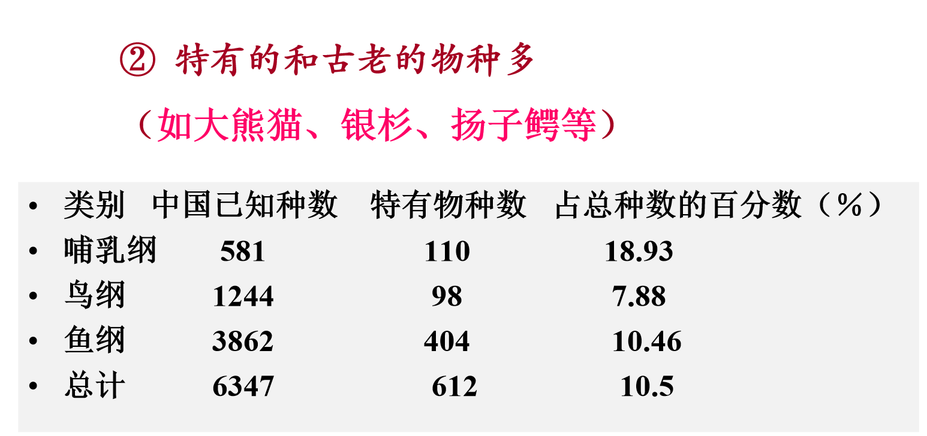
中国和世界动物物种数比较
类别名称 中国种数 世界种数 百分比(%)
脊椎动物亚门 6 347 45 417 13.97
鱼类 3 862 22 037 17.53
两栖类 284 4 010 7.08
爬行类 376 6 300 5.97
鸟类 1 244 8 730 14.25
哺乳类 581 4 340 13.39

Slide 33
经济物种丰富
作为四大文明古国，我国的农业开发史非常悠久，栽培植物和饲养动物居世界前列。
生态系统多样
在我国辽阔的国土上，包括山地、高原、丘陵、盆地和平原等，跨越温带、亚热带、热带，地貌、气候等环境导致了种类繁多的生态系统的形成。

Slide 34
2. 生物多样性面临的威胁
物种多样性和
遗传多样性减少
灭绝、濒临灭绝：现在每年全世界物种灭绝速度加快，据专家估算，每小时约有3个物种灭绝。
中国：哪些已经灭绝？
哪些濒临灭绝？
野马、新疆虎、毛脉蕨
大熊猫、金丝猴、银杉、人参等
生物多样性受到严重破坏。我国已有15％至20%的动植物种类受到威胁，高于世界10%－15%的平均水平。

Slide 35
那么，生态系统的多样性情况又如何？
号称“千湖之省”的湖北省，解放初有大小湖泊1066个，现仅100多个，水域面积仅为原来的30%。
目前全国草地退化速度加剧，平均每年以200万公顷的速度增加，16.7％的国土已被风蚀沙化。
生态系统的多样性也面临着严重的威胁！

Slide 36
我们更需要哪一个？
“棒打狍子瓢舀鱼，野鸡飞到饭锅里” 那时的黑龙江被称为北大荒。仅仅才半个世纪，这幅画卷就从我们身边永远地消失了。
“当更多的荒地、沼泽、湿地、森林变成农田时，就意味着大量的野生动物失去了以往的生存家园，生态系统稳定性遭到严重的破坏，最终使人类受到巨大的影响。”

Slide 37
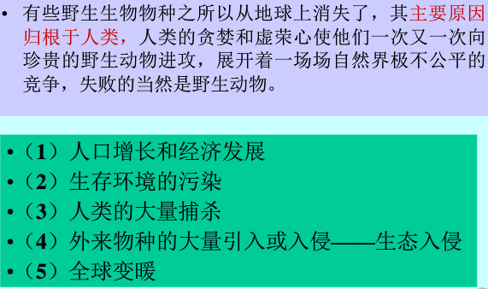
3. 生物多样性丧失的主要原因

Slide 38
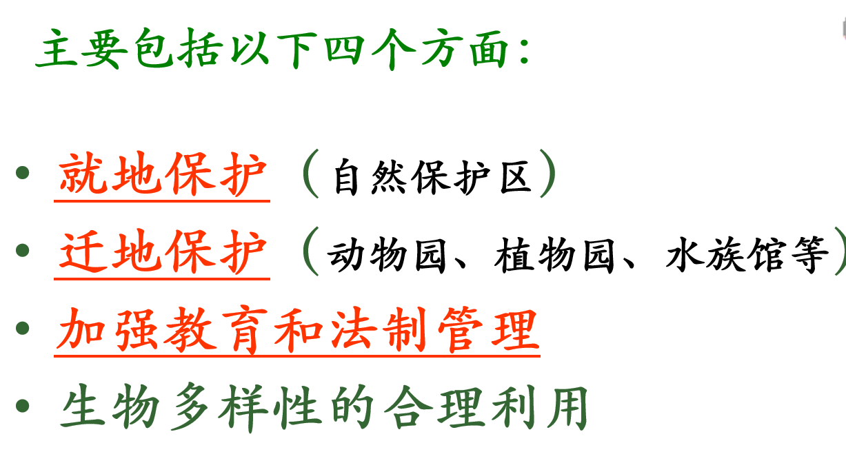
三、生物多样性的保护
我国生物多样性的保护
为了保护地球生物多样性，1992年巴西里约热内卢召开的联合国环境与发展大会，签署了《生物多样性公约》。2001年5月，第55届联大通过第201号决议，将“国际生物多样性日”定于5月22日。

Slide 39
1.自然保护区的功能
设立的目的：(主要功能)
保护珍惜濒危动植物的集中分布区
保护有代表性的自然生态系统
自然保护区还具有以下的功能：
“天然基因库”
“天然实验室”
2.迁地保护(动物园)
“活的自然博物馆”

Slide 40
3.加强教育和法制管理
在中国《宪法》的第9条和第26条分别规定：国家保障自然资源的合理利用，保护珍贵动植物。禁止任何组织和个人利用任何手段侵占或破坏自然资源。在《刑法》中，增加了破坏环境资源罪。
《中华人民共和国野生动物保护法》
《中华人民共和国森林法》
《中国自然保护纲要》
《环境保护法》、《海洋环境保护法》、《草原法》、《渔业法》、《水土保护法》、《种子法》等。
为有效实施这些法律，还制订了《自然保护区条例》、《野生植物保护条例》、《种畜禽管理条例》等20余件行政法规。

Slide 41
4.生物多样性的合理利用
我们强调保护生物多样性，绝不是禁止开发利用，而是反对盲目、掠夺式的开发利用，我们应该合理利用。
竹的最佳利用年龄是6~8年，超过这个年限，又逐渐减弱、丧失利用价值
总之，只要对生物多样性保护和利用得当，它就将可持续的为人民造福。

Slide 42
小结
遗传多样性
生物多样性的概念
物种多样性
生态系统多样性
直接使用价值
生物多样性及其保护
生物多样性的价值
间接使用价值
潜在使用价值
特点
我国生物多样性的概况
面临的威胁
面临威胁的原因
就地保护
迁地保护
加强教育和法制管理
生物多样性的合理利用
生物多样性的保护

